Slide 1

T
CUAI DSL 스터디 1팀
2023.11.7
발표자 : 배현규

Slide 2

스터디원 소개 및 만남 인증
응용통계학과 배현규
소프트웨어학부 조민서
응용통계학과 허윤빈
AI학과 홍사훈
이곳에 만나서 찍은 사진을 넣어주세요.
(비대면일 경우엔 화면 캡쳐 이용)
얼굴이 나오게 찍어주셔야 합니다:D

Slide 3
목차
퍼셉트론과 신경망
활성화 함수
출력층 설계
소프트맥스 함수 살펴보기

Slide 4
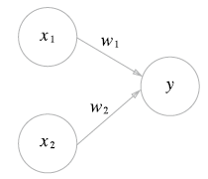
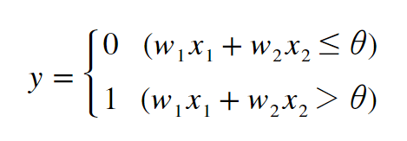
퍼셉트론과 신경망
다수의 신호를 입력받아 하나의 신호를 출력하는 구조

Slide 5
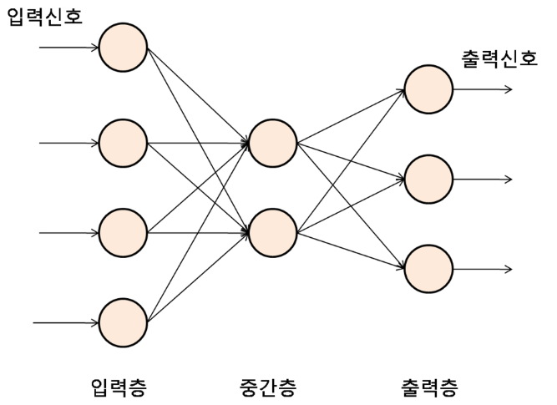
퍼셉트론과 신경망
n층으로 구성
입력값 : 이전 층의 신호들로 부터 가중합
출력값: 활성화 함수를 통과

Slide 6
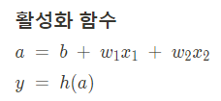
퍼셉트론과 신경망
활성화 함수를 거쳐 입력신호의 가중합을 출력신호로 변환
선형 함수, 계단 함수
비선형 함수

Slide 7
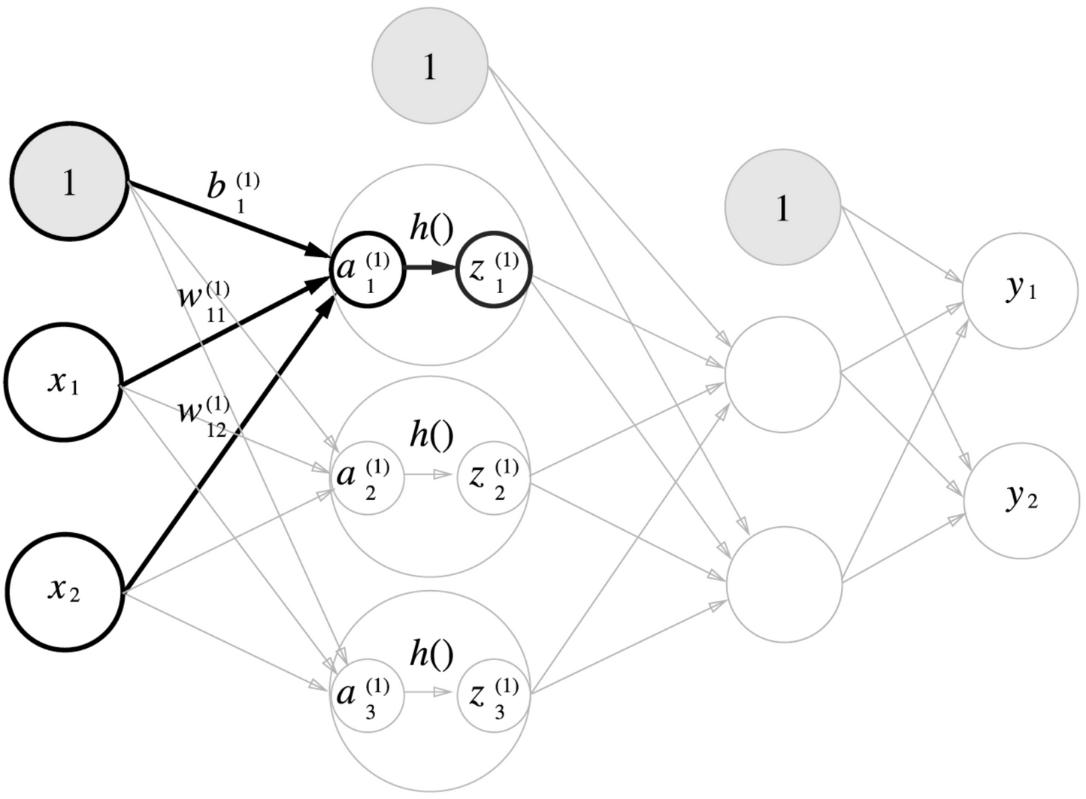
퍼셉트론과 신경망

Slide 8
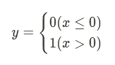
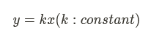
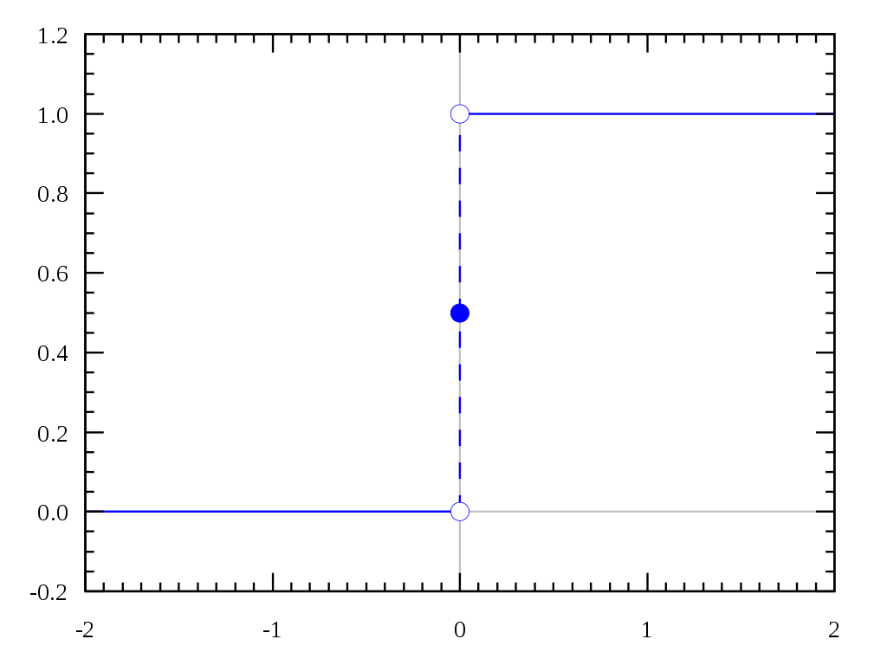
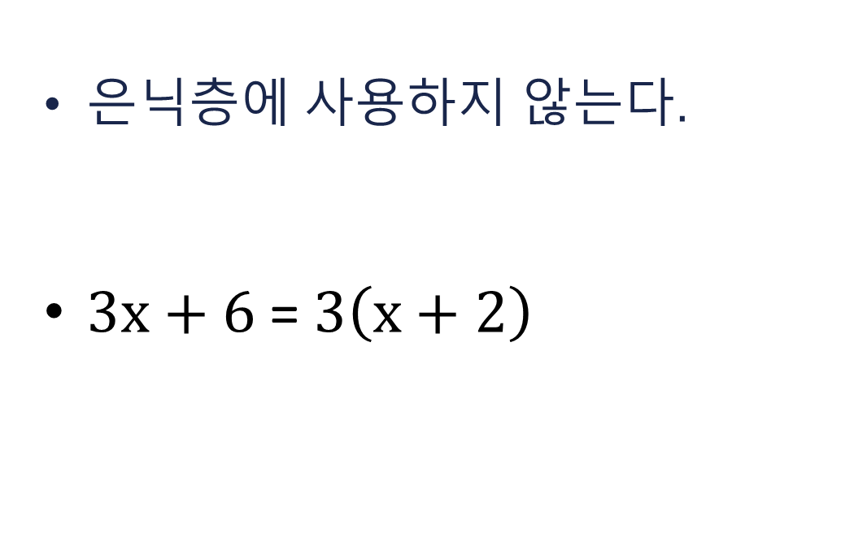
2. 활성화 함수
계단 함수
선형 함수
단순히 뉴런을 모사한 함수
은닉층에 사용하지 않는다.
$3x+6$ = $3\left(x+2\right)$

Slide 9
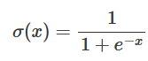
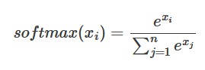
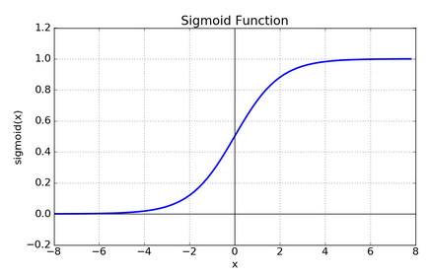
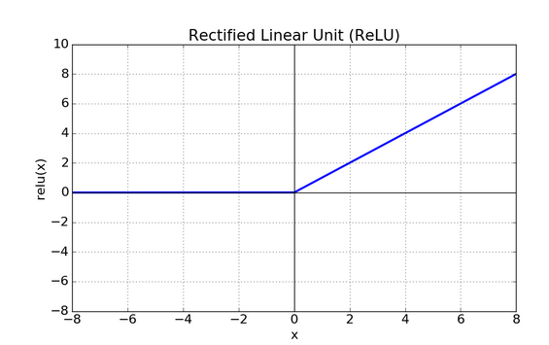
2. 활성화 함수
시그모이드 함수
소프트맥스 함수
다중 분류에 자주 쓰인다.
함수값들의 합이 1이다.
-> 각 값을 확률로 이해할 수 있다.
시그모이드 함수의 일반적인 형태이다.
이진 분류에서 자주 쓰인다.
기울기 소실 문제가 있다.
sig’(x) = sig(x)(1-sig(x))

Slide 10
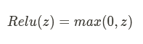
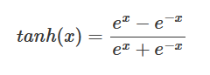
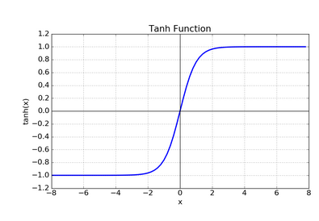
2. 활성화 함수
ReLU 함수
tanh 함수
가장 많이 쓰이는 함수
zero-centered 이다.
뉴런이 죽는 단점이 있다.
기울기 소실 문제가 있다.

Slide 11
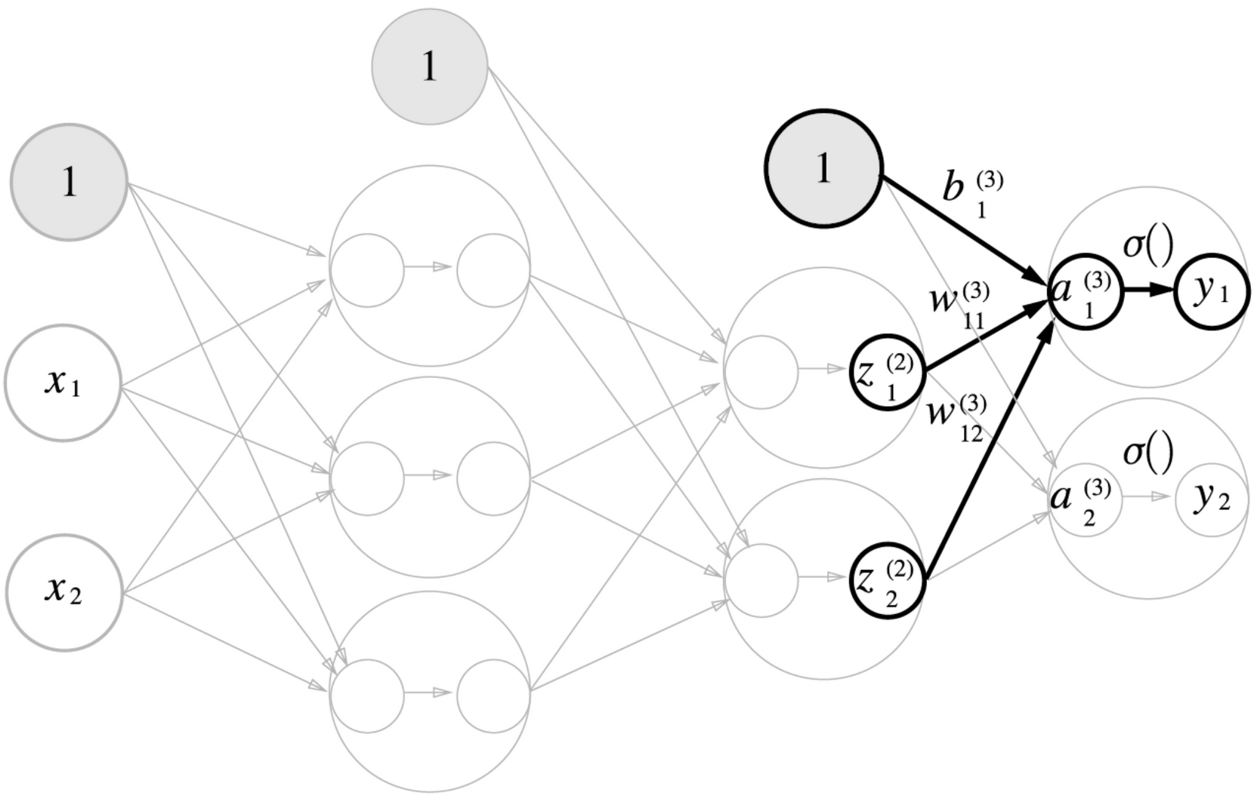
3. 출력층

Slide 12
3. 출력층
2층에서 출력층으로의 신호 전달
출력층의 활성화 함수는 풀고자 하는 문제의 성질에 맞게 정의한다!
회귀 - 항등 함수
2클래스 분류 - 시그모이드 함수
다중 클래스 분류 - 소프트맥스 함수

Slide 13
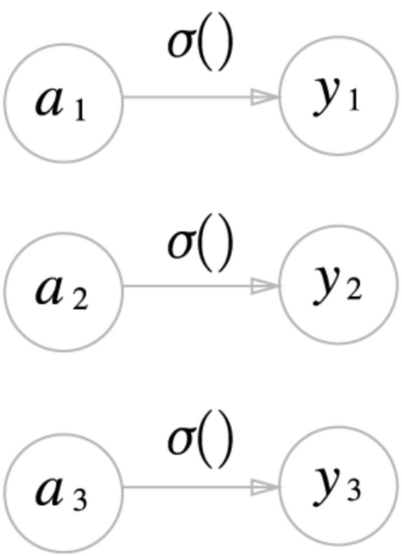
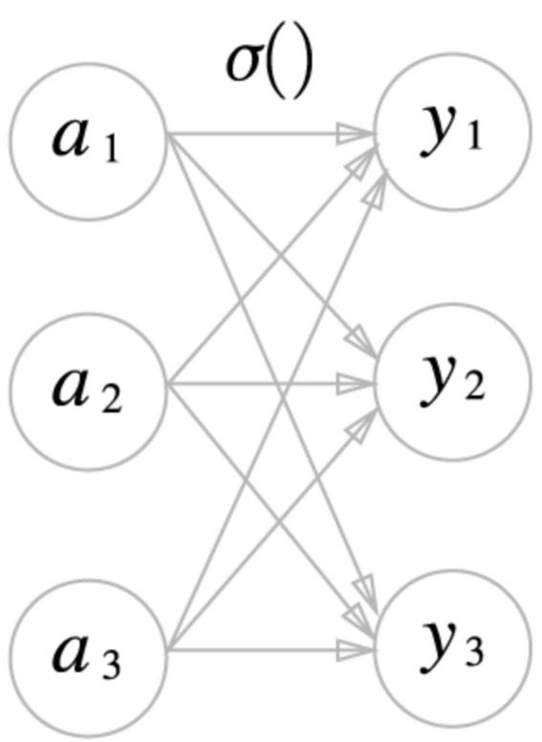
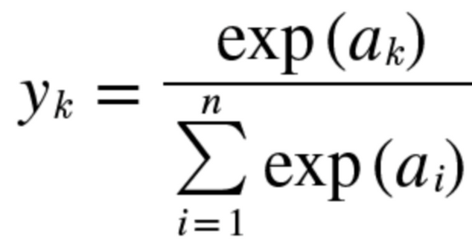
4. 출력층
항등 함수
입력을 그대로 출력
소프트맥스 함수

Slide 14
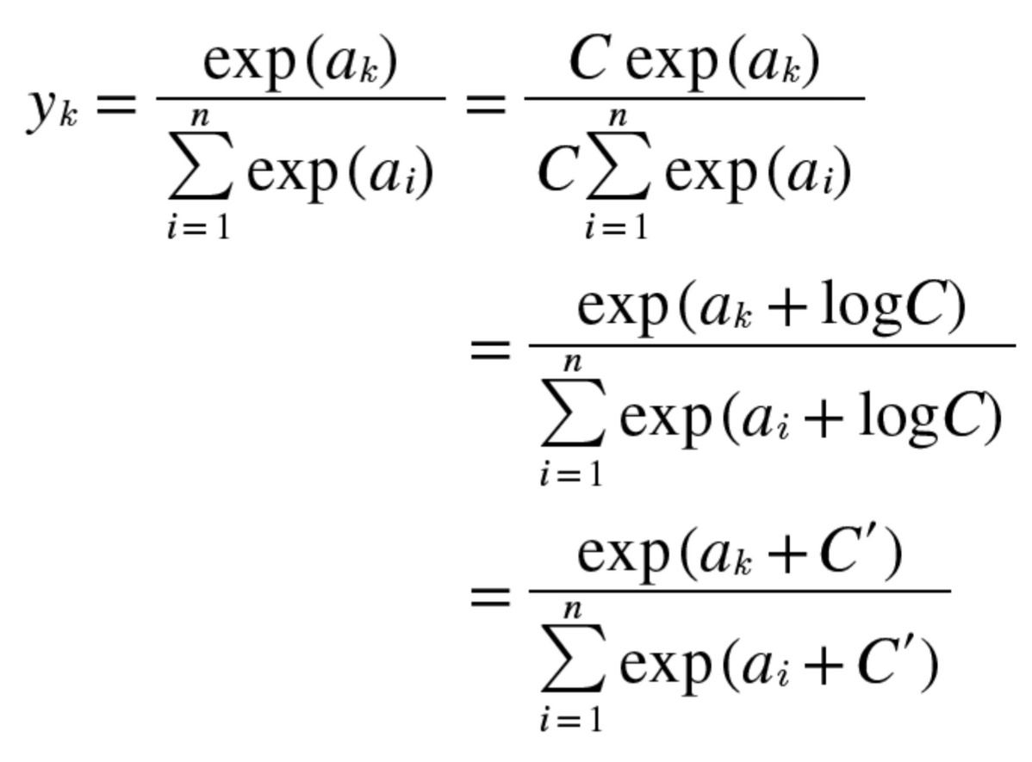
4. 출력층 설계
소프트 맥스 함수 구현시 주의점
Over Flow 발생
개선 방법

Slide 15
4. 출력층 설계
소프트 맥스 함수 구현시 주의점
지수 함수를 사용하기 때문에 오버플로의 문제가 있다. 결과 수치가 '불안정'해짐
개선 방법?
소프트맥스의 지수 함수를 계산할 때 어떤 정수를 더하거나 빼도
결과는 바뀌지 않는다!!

Slide 16
소프트 맥스 함수 살펴보기
로지스틱 리그레션의 정의
1. Linear Regression을 이진 분류에 적용
2. Logit을 Linear Regression한 것 (By 혁펜하임님…)

Slide 17
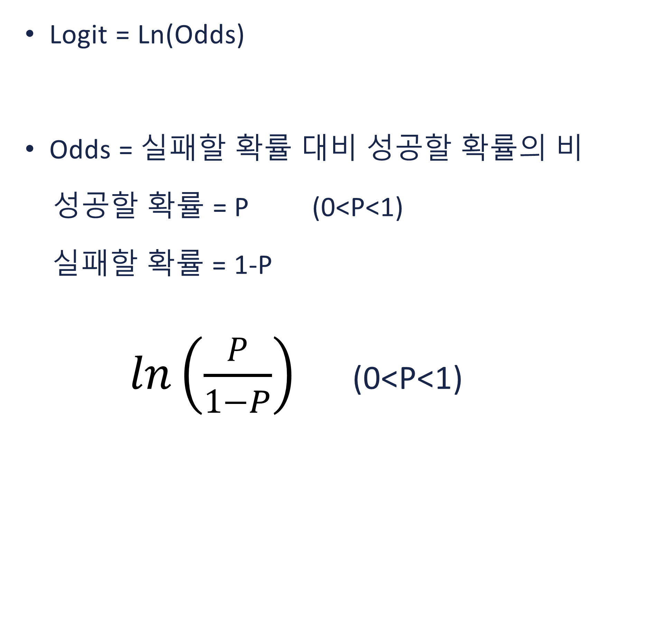
로짓??
Logit = Ln(Odds)
Odds = 실패할 확률 대비 성공할 확률의 비
성공할 확률 = P (0<P<1)
실패할 확률 = 1-P
$\ln\left(\frac{P}{1−P}\right)$ (0<P<1)

Slide 18
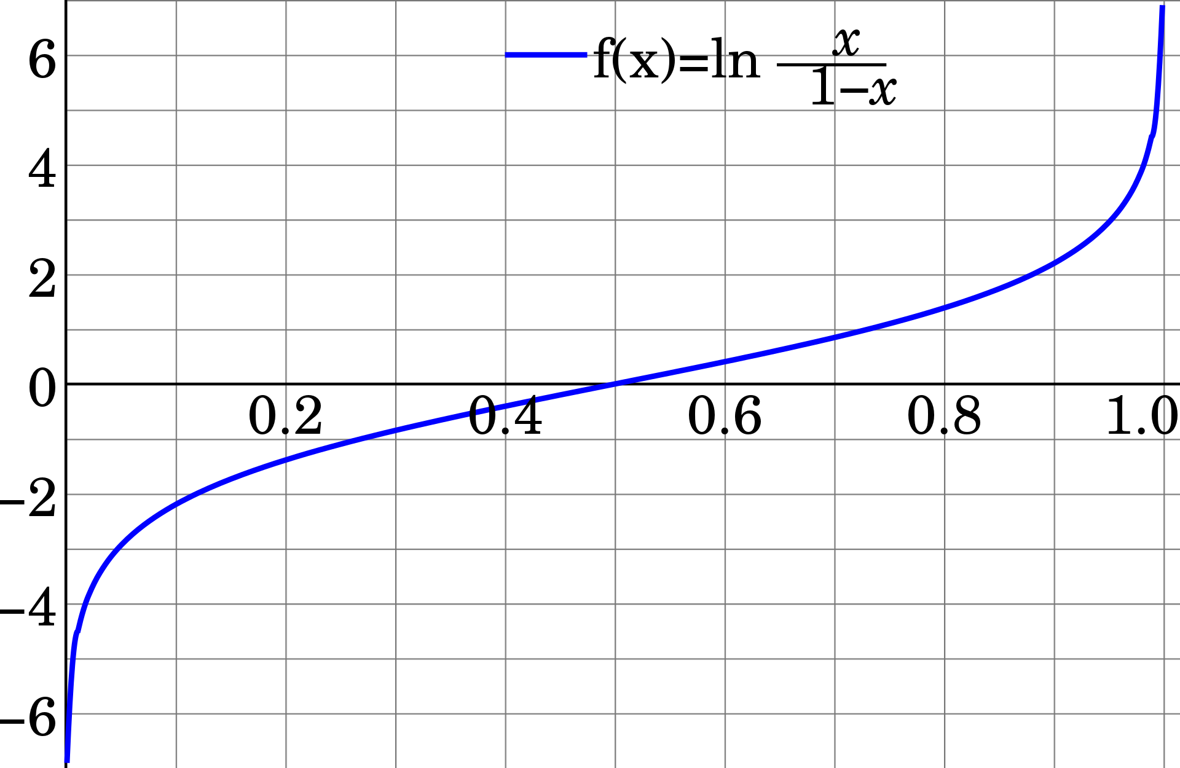
Logit

Slide 19
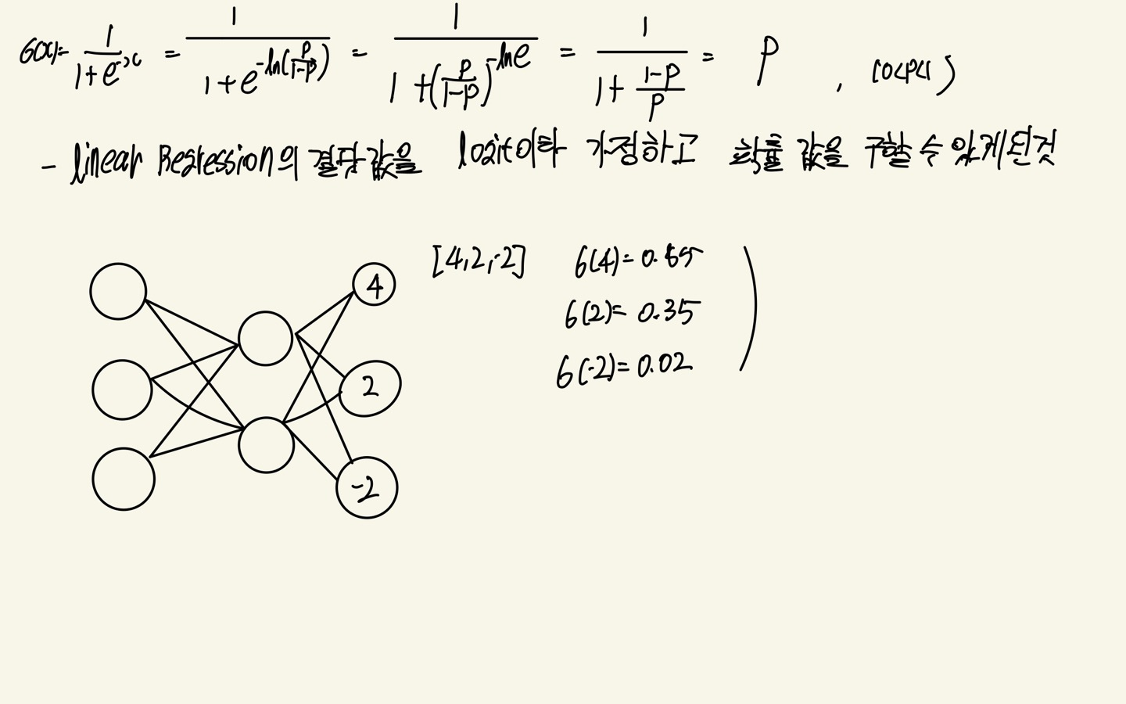
소프트 맥스 함수 살펴보기

Slide 20
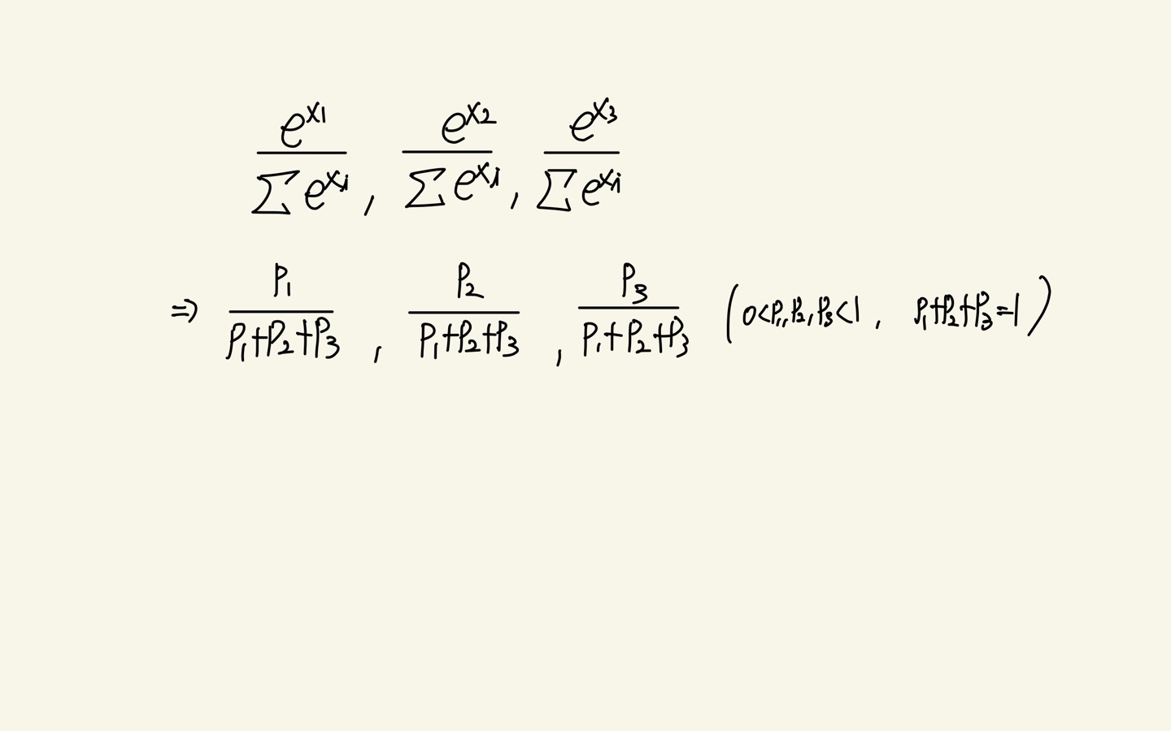
소프트 맥스 함수 살펴보기

Slide 21
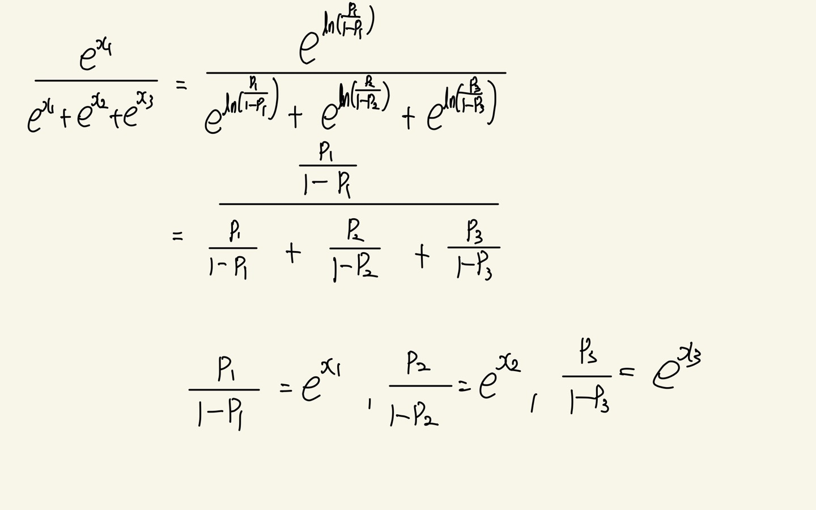
소프트 맥스 함수 살펴보기

Slide 22
소프트 맥스 함수 살펴보기

